Slide 1
ডিজিটাল ক্লাসে সবাইকে সুস্বাগতম

Slide 2
শিক্ষক পরিচিতি
বিপুলা রাণী দেব
সহকারি শিক্ষক
খড়িয়া সরকারি প্রাথমিক বিদ্যালয়
নবীগঞ্জ,হবিগঞ্জ।

Slide 3
বিষয় পরিচিতি
শ্রেণি-পঞ্চম, বিষয়-বাংলা
পাঠের শিরোনাম-শখের মৃৎশিল্প
পাঠ্যাংশ-গ্রামের---কিসের হাঁড়ি

Slide 4
শিখনফল
শোনা: ১.২.১.উচ্চারিত পঠিত বাক্য মনোযোগ সহকারে শুনবে।
২.২.১. গল্প শোনে মূল বিষয় বুঝতে পারবে।
বলা:১.১.২.যুক্তবর্ণ সহযোগে তৈরী শব্দ যুক্তবাক্য স্পষ্ট শুদ্ধ ভাবে বলতে পারবে।
২.৪.১.গল্পের মূল ভাব বলতে পারবে।
পড়া:১.৪.১.পাঠ্য পুস্তকের পাঠ শ্রবণযোগ্য স্পস্ট স্বরেওপ্রমিত উচ্চারণে সাবলীল ভাবে পড়তে পারবে।
২.৪.১.গল্প পড়ে মূল বিষয বুঝতে পারবে।
লেখা:১.৪.১.যুক্তব্যঞ্জন ভেঙ্গে লিখতে পারবে।

Slide 5
পূর্বজ্ঞান যাচাই
১।গ্রামে মেলা কখন বসে?
২।মাটির তৈরি কয়েকটি জিনিসের নাম বল।
৩।বাঁশের তৈরি কয়েকটি জিনিসের নাম বল।

Slide 6
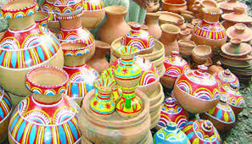
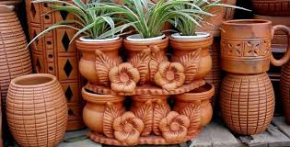
পাঠ ঘোষনা
আজকের পাঠ-শখের মৃৎশিল্প
এসো মৃৎশিল্পের কিছু জিনিস দেখি

Slide 7
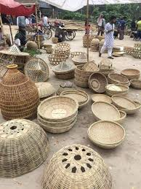
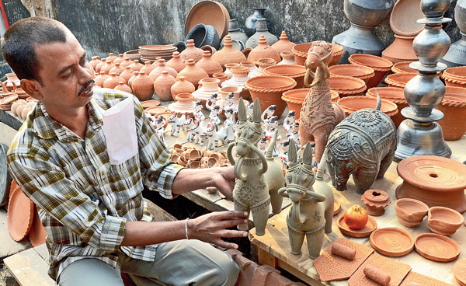
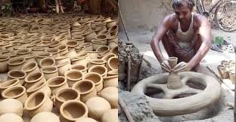
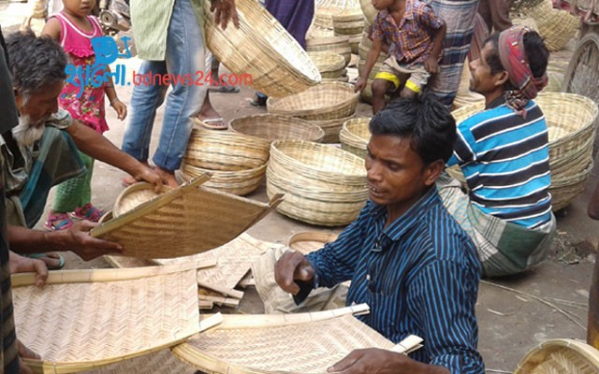

Slide 8
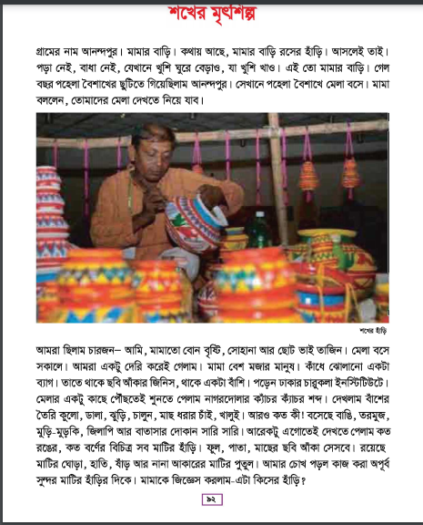
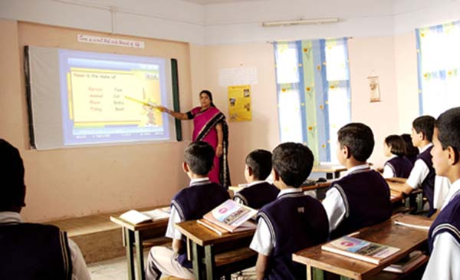
শিক্ষকের পাঠ

Slide 9
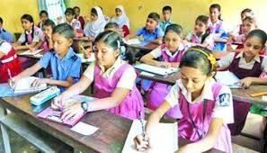
শিক্ষার্থীর পাঠ

Slide 10
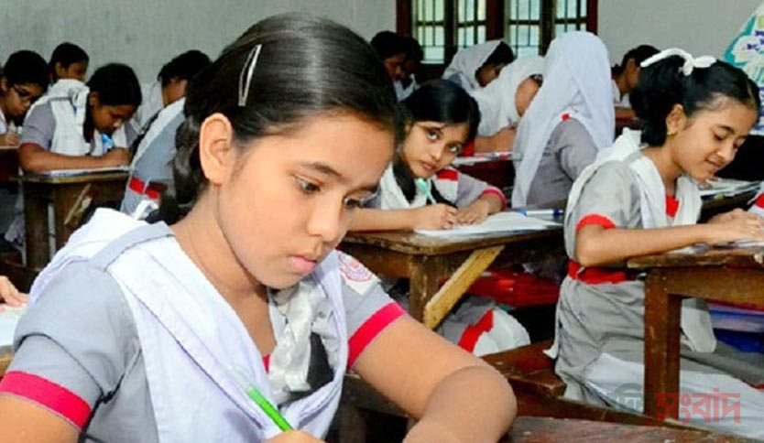
একক কাজ
পাঠ্যাংশটুকু স্পষ্ট ওশুদ্ধ ‍উচ্চারণে পড়।

Slide 11
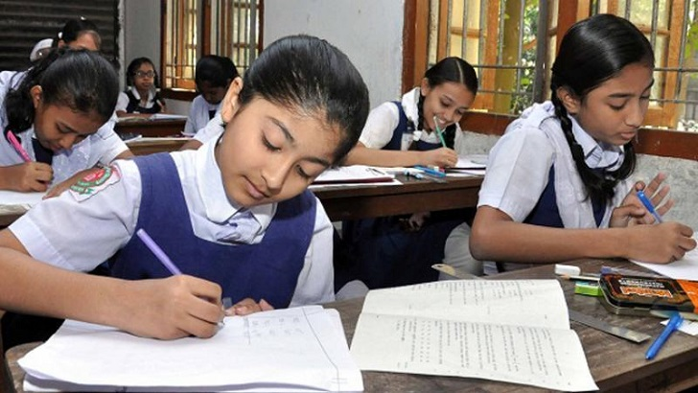
জোড়ায় কাজ
পাঠ্যাংশ থেকে যুক্তবর্ণ খুজেঁ বের কর।

Slide 12
যুক্তবর্ণ ভেঙ্গে শব্দ ও বাক্য তৈরী।
ন্দ= ন+দ=আনন্দপুর,গ্রামের নাম আনন্দপুর।
ষ্ট, ষ+ট=বৃষ্টি,আমার বোনের নাম বৃষ্টি।
ব্দ, ব+দ=শব্দ,মেলায় নাগরদোলার শব্দ শুনা যায়।
জ্ঞ, জ+ঞ=জিজ্ঞেস,মামাকে জিজ্ঞেস করলাম –এটা কিসের হাঁড়ি?

Slide 13
মূল্যায়ন
নিচের যুক্তবর্ণ গুলো ভেঙ্গে শব্দ তৈরী কর।
ন্দ,জ্ঞ,ষ্ট,ব্দ

Slide 14
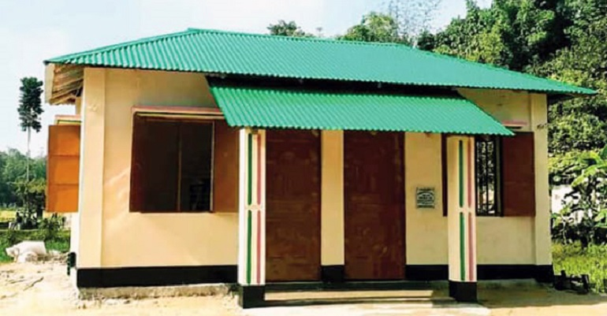
বাড়ির কাজ
পাঠ্যাংশটুকু স্পস্ট ওশুদ্ধ উচ্চারণে মনোযোগ সহকারে পড়বে।

Slide 15
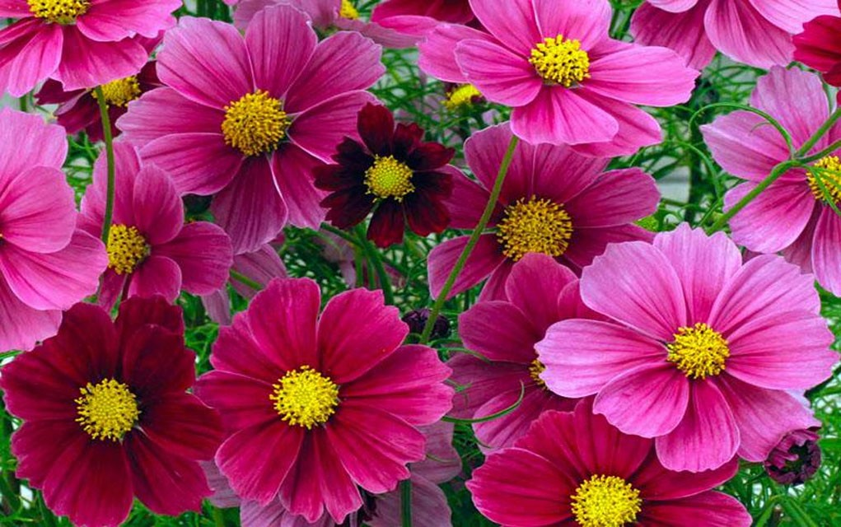
সবাইকে ধন্যবাদ

